Slide 1
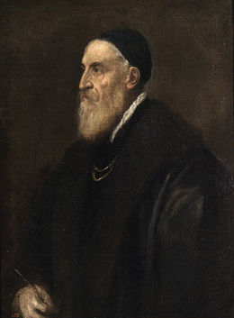
Тициан
Тициа́н (Тициа́но) Вече́ллио — итальянский живописец, крупнейший представитель венецианской школы эпохи Высокого и Позднего Возрождения. Имя Тициана стоит в одном ряду с такими художниками Возрождения, как Леонардо да Винчи, Рафаэль и Микеланджело.

Slide 2
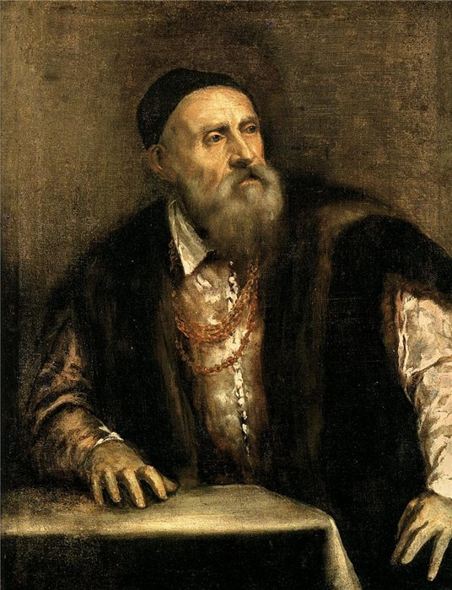
Тициан писал картины на библейские и мифологические сюжеты, прославился и как портретист. Тициану не было и тридцати лет, когда его признали лучшим живописцем Венеции. По месту рождения художника иногда называют «Тициано да Кадоре» или Тициан Божественный.
Тициан был умелым предпринимателем. Он организовал большую мастерскую по «производству картин». За свою долгую жизнь он выполнил огромное количество заказов от королей, римских пап и князей.
Его творческий метод называли «тонализмом». Это определение возникло в противопоставлении «примату рисунка» в искусстве Леонардо да Винчи, раннего Рафаэля и Микеланджело. Тициан использовал «выразительную силу материального цвета и затем отказался от уравновешенной пространственности, приняв на себя свободу игры в хроматических вариациях, в которых передавался цвет, более пластичный, более чувствительный к воздействию света».

Slide 3
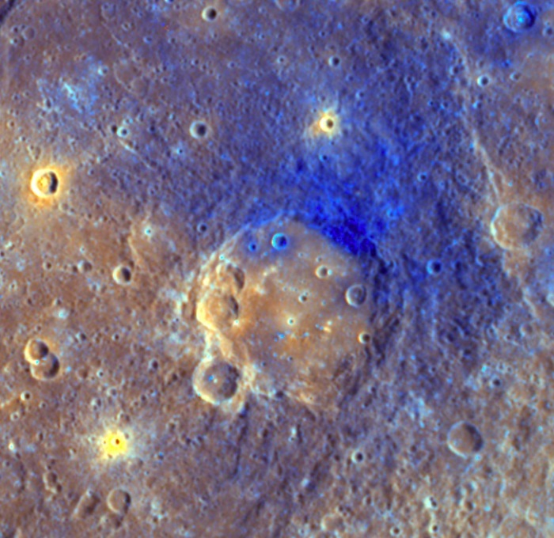
Биография и творчество
Тициан родился в семье Грегорио Вечеллио, государственного и военного деятеля. Точная дата его рождения неизвестна. Большинство современных исследователей считают, что наиболее вероятной датой рождения Тициана является 1490 год.
В 1525 году Тициан женился на Чечилии Сольдано, к тому времени матери двух его сыновей, однако в 1530 году она скончалась во время родов второй дочери Тициана, Лавинии.
Интересный факт: в честь Тициана назван кратер на Меркурии.
Различают четыре основных периода в его искусстве.

Slide 4
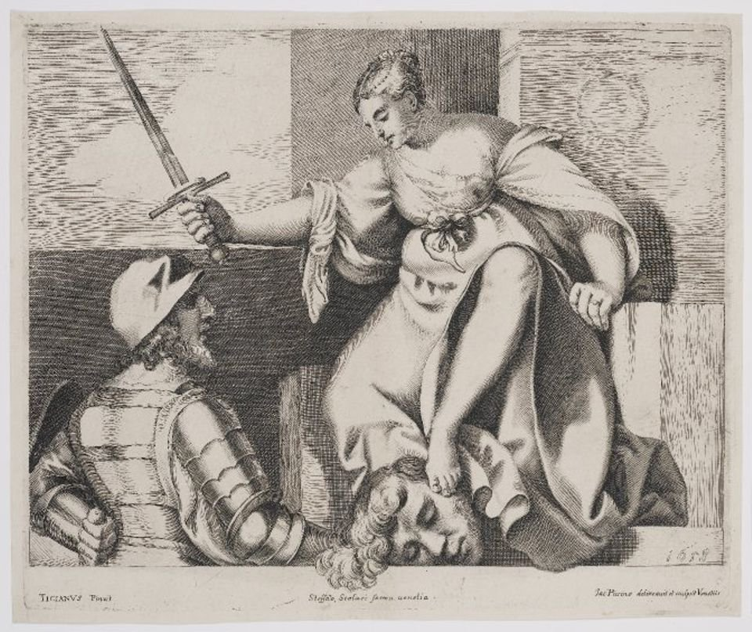
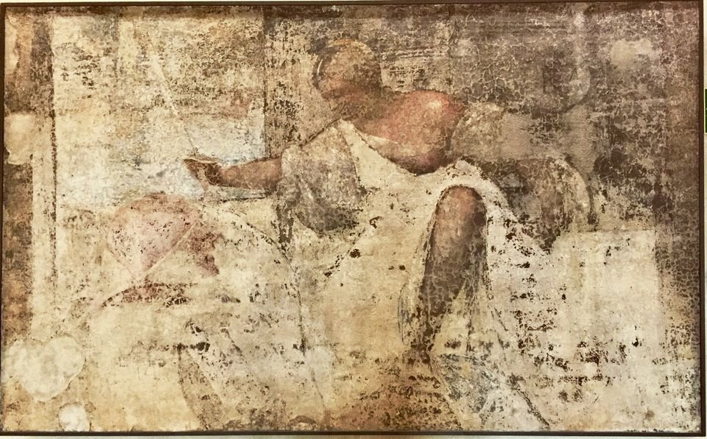
Молодые годы
В возрасте десяти или двенадцати лет Тициан для дальнейшего обучения живописи переехал в Венецию. Его устроили учеником в мастерскую братьев Джентиле и Джованни Беллини. В это время он познакомился со многими художниками и учениками, проживавшими в Венеции и представлявшими различные школы живописи.
В 1508 году Тициан вместе с Джорджоне создали наружные фрески здания «Немецкого подворья»: Фондако-деи-Тедески на Большом канале (сохранился лишь небольшой фрагмент с изображением женской фигуры).
К ранним работам Тициана относятся также «Портрет Джероламо Барбариго» (1509) и «Мадонна с Младенцем и святыми Антонием Падуанским и Рохом» (ок. 1511 г.).

Slide 5
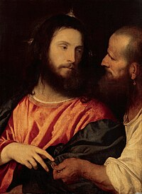
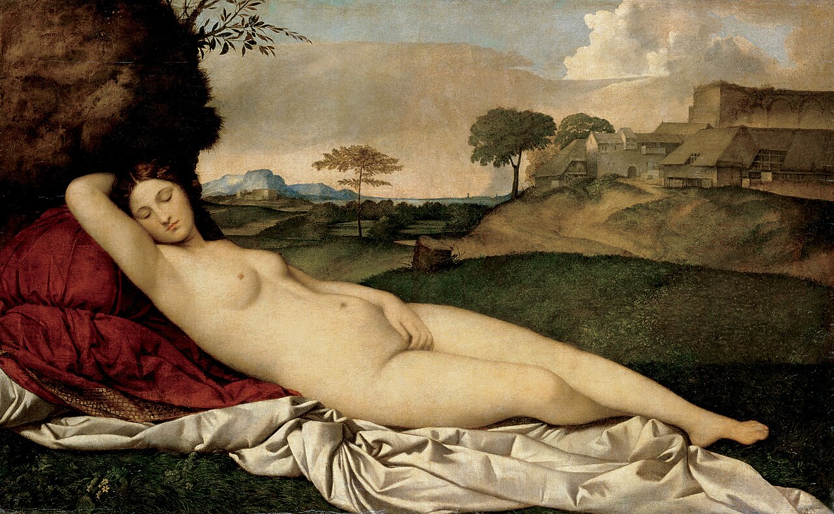
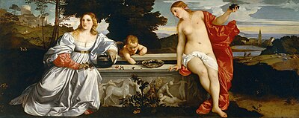
Молодые годы
Динарий кесаря
Ранний стиль Тициана складывался под воздействием Джорджоне. Тициан дописывал картины, которые остались незавершёнными после его смерти, например «Спящую Венеру» (1508—1510). Тициан вышел из тени Джорджоне только после смерти последнего в 1510 году.
Тициан писал много изображений Мадонн и женских портретов. «Его образы в этот период спокойны и радостны, отмечены жизненным полнокровием, яркостью чувств, печатью внутренней просветлённости.». Наиболее известными картинами этого периода являются «Цыганская мадонна» (ок. 1511 г.), а также «Любовь небесная и Любовь земная» (1514). В 1516 году он написал знаменитую картину «Динарий кесаря», в которой образ Христа достиг индивидуальной выразительности психологического портрета.
Спящая Венеру
Любовь небесная и Любовь земная

Slide 6
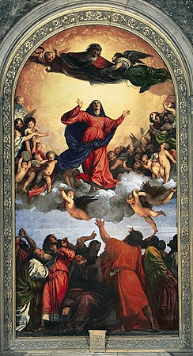
Формирование творческого метода и индивидуального художественного стиля
После смерти Джорджоне и отъезда Себастьяно дель Пьомбо в Рим, в Венеции не осталось художников, способных соревноваться с Тицианом. Тициану был присвоен титул первого художника Венецианской республики. Художник сохранял эту почётную должность до самой смерти.
Изучая работы Рафаэля и Микеланджело, Тициан постепенно вырабатывал стиль. «В этот период художник отдавал предпочтение монументальным композициям. Он создавал образы, проникнутые яркими жизненными силами, строил композиции картин по диагонали, пользовался интенсивными контрастами синих и красных цветовых пятен». В этот период художник создал выдающиеся произведения на религиозные и мифологические темы:
«Вознесение Мадонны, или Ассунта»
«Мадонна с Младенцем со святыми Франциском, Людовиком Тулузским и донатором Луиджи Гоцци»
«Вакх и Ариадна»
«Андреане».

Slide 7
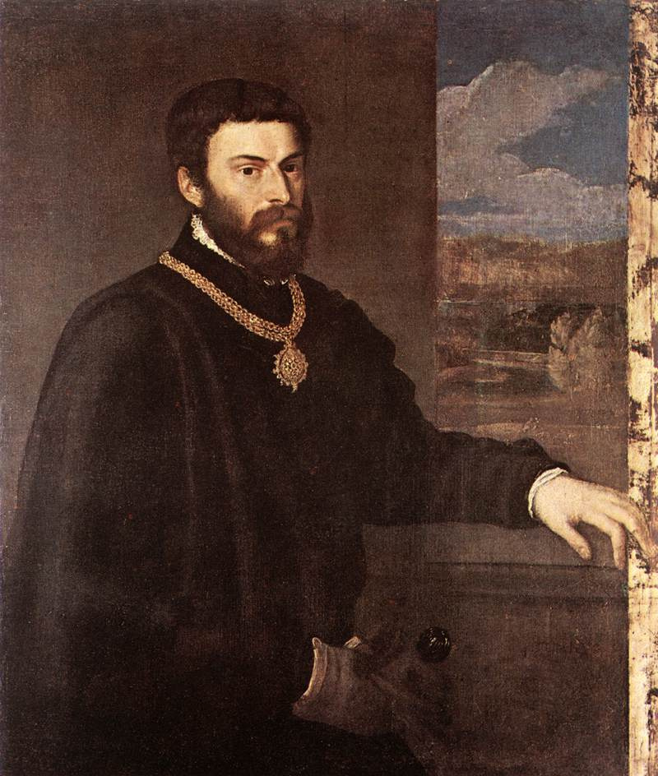
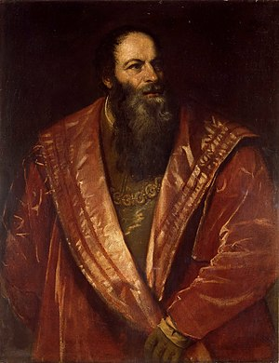
Зрелый период жизни и творчества
Конец 1530-х—1540-е гг. — время расцвета портретного искусства Тициана. С тонким психологизмом художник изображал своих современников. Наряду с одиночными он создавал групповые портреты, вскрывая сложные взаимоотношения портретируемых. В каждой картине Тициан находил оригинальное колористическое решение. Этот развитый хроматизм в немалой степени определяет глубочайший психологизм и эмоциональность тициановских портретов. К лучшим портретам этого периода относятся:
«Портрет Федерико Гонзага» (1529),
«Портрет Карла V с собакой» (1533),
«Портрет графа Антонио ди Порчиа» (1535),
«Портрет архитектора Джулио Романо» (около 1536),
«Портрет Пьетро Аретино» (1545).
Портрет графа Антонио ди Порчиа
Портрет Пьетро Аретино

Slide 8
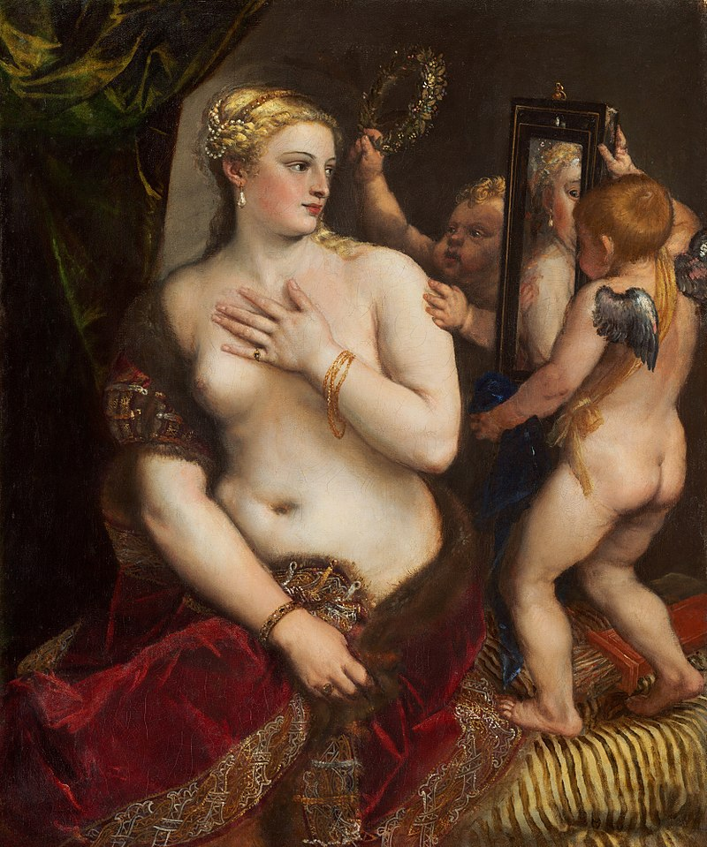
«Венера перед зеркалом»
Картина «Венера перед зеркалом» («Туалет Венеры») — одна из лучших в творчестве Тициана. Сам художник не хотел с ней расставаться. В 1850 году картина из венецианской коллекции Барбариго была приобретена императором Николаем I для Картинной галереи Императорского Эрмитажа за 525 тысяч франков. А. Н. Бенуа считал картину «драгоценным перлом Эрмитажа», В. И. Суриков — наилучшим произведением Тициана. В 1931 году «Венера перед зеркалом» среди других шедевров эрмитажной коллекции была продана советским правительством американскому коллекционеру Эндрю Меллону, который в то время был министром финансов США. Ныне картина экспонируется в Национальной галерее в Вашингтоне

Slide 9
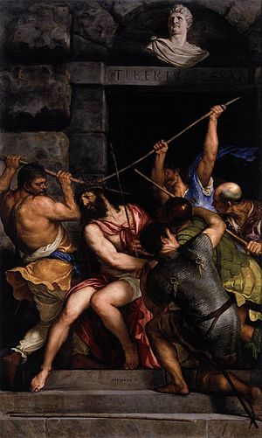
Поздний период
Творчество Тициана относится к эпохе Возрождения, но вторую половину жизни ему пришлось работать в постренессансный период. Поэтому в индивидуальном стиле Тициана прослеживается переход от идеалов статичной гармонии к динамике «живописи пятна».
Позднее он обнаружил, что самые выгодные заказы уходят к другим, молодым художникам. Главная причина заключалась в «глубоком переломе, происходившем в те годы в общественной и художественной жизни Венеции». Искусство Тициана 1540-х годов «становится глубже и сложнее, но вместе с тем лишается того целеустремлённого порыва, того радостного жизнеутверждения, которые присущи его творчеству в предшествующие десятилетия…
В эти годы Тициан создал многие известные картины: «Возложение тернового венца» (1542—1543), «Се человек» (1543). К этому периоду относится и самый знаменитый автопортрет, на котором художник изобразил себя с кистью в руке.
Возложение тернового венца

Slide 10
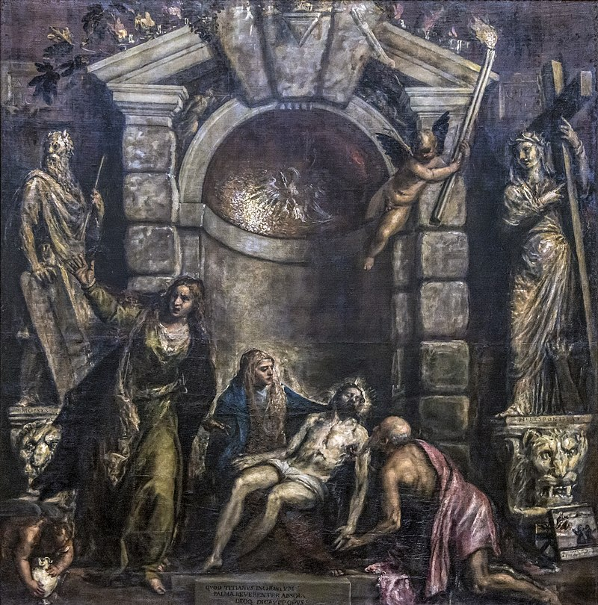
«Пьета»
«Пьетá — последняя картина Тициана, написанная им в 1575—1576 годах, законченная после его смерти Якопо Пальмой Младшим. Картина была задумана по обету ради прекращения эпидемии чумы, ставшей причиной смерти художника 27 августа 1576 года.
«Пьета» отличается мрачной выразительной силой и трагическим настроением. Всё на первый взгляд здесь кажется странным: тёмные краски, «рыхлый» рисунок, множество бликов и чёрных контуров, отсутствие чёткости в моделировке фигур. «Формы появляются как призраки из окружающей тьмы, а масса уменьшается до мерцающего узора цвета и света». Считается, что под видом старца Никодима Тициан изобразил самого себя.

Slide 11
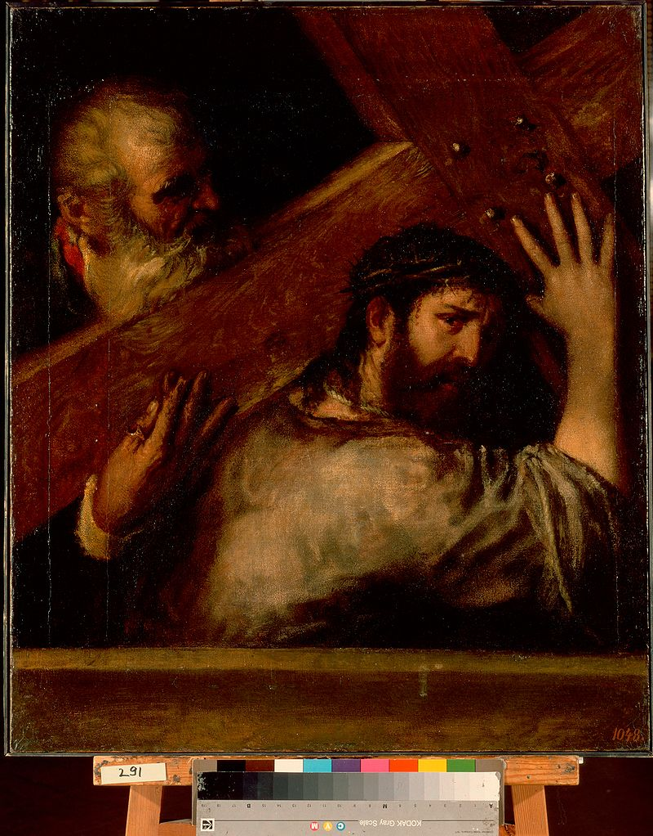
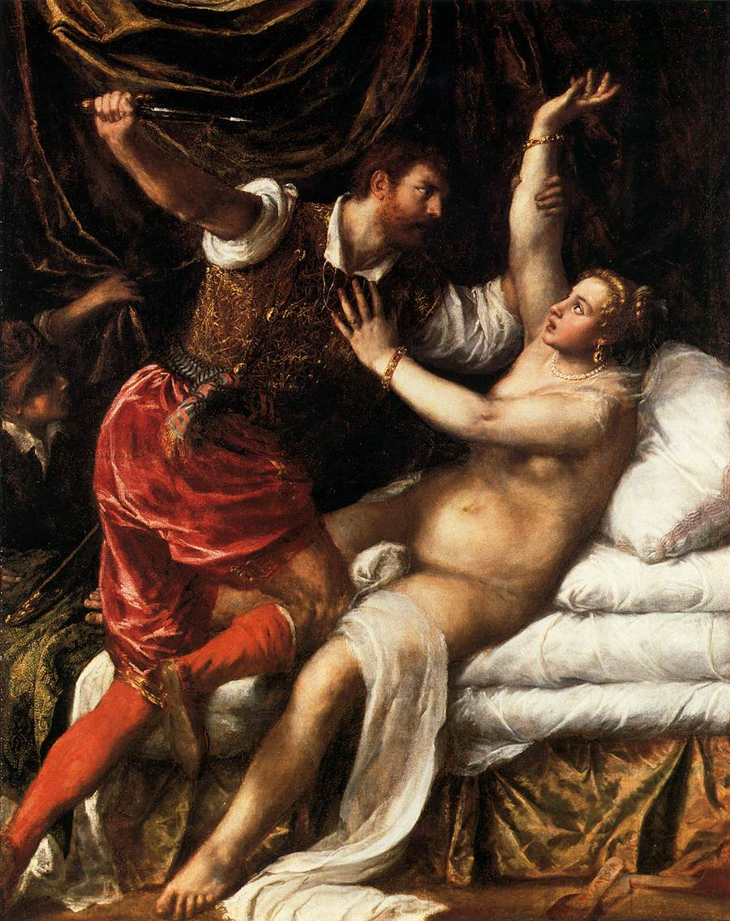
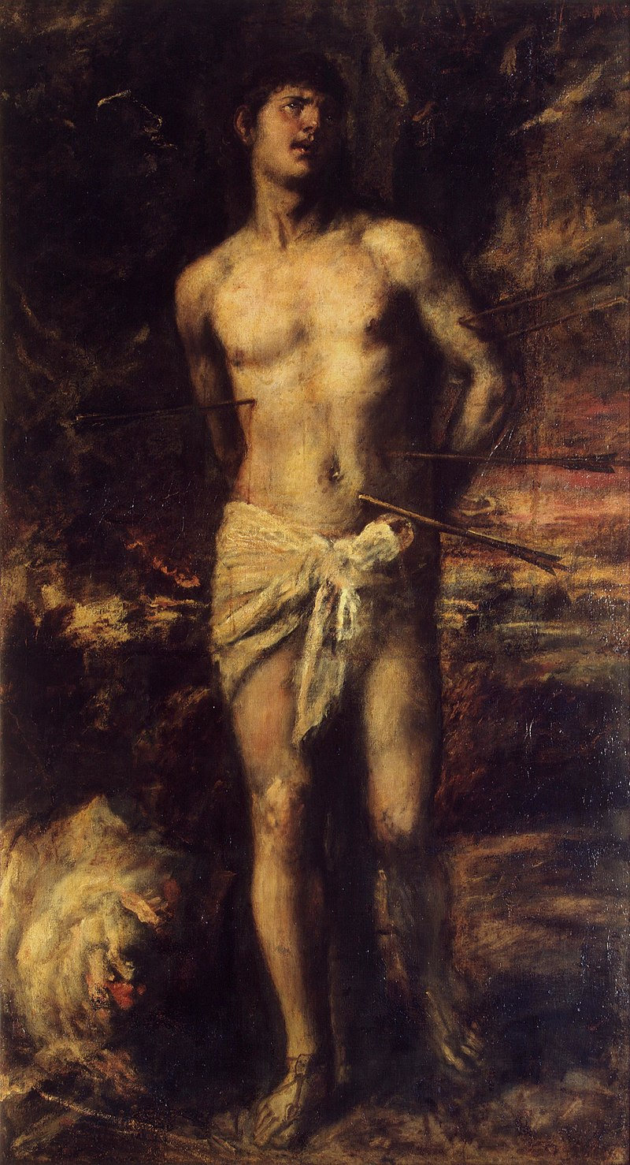
Тарквиний и Лукреция. 1568—1571. Холст, масло. Музей Фицуильяма, Кембридж
Несение креста. 1565. Холст, масло. Государственный Эрмитаж, Санкт-Петербург
Святой Себастьян. 1570—1572. Холст, масло. Государственный Эрмитаж, Санкт-Петербург

Slide 12



Спасибо за внимание
VK
Instagram
Telegram

